Slide 1
Дипломный проект на тему: «Система стабилизации видеокамеры для БПЛА»
Выполнил:
СМ7и-85б Ву Минь Дык
Руководитель дипломного проекта:
Польский В.А.

Slide 2
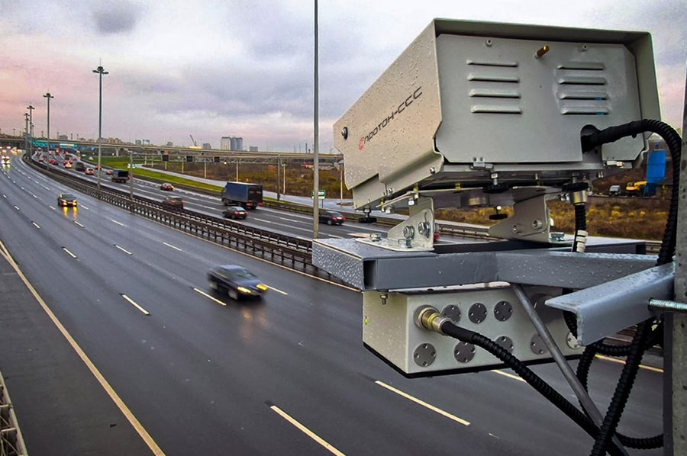
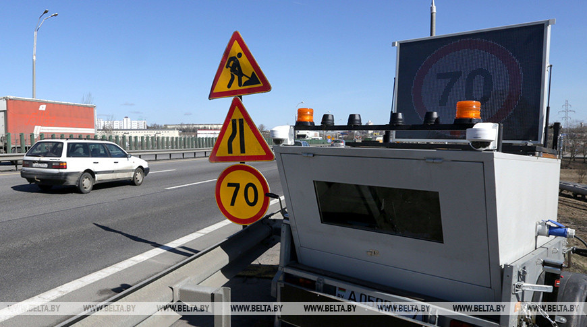
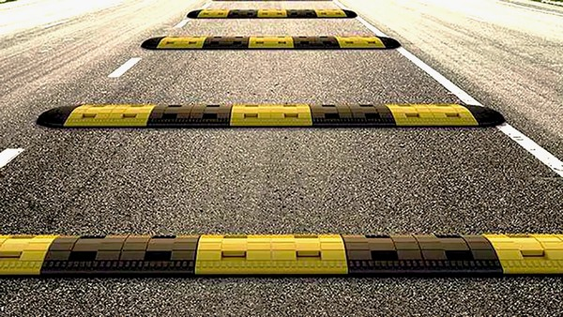
Примеры технических решений
Камера видеонаблюдения
Детектор скорости
Лежачие полицейские

Slide 3


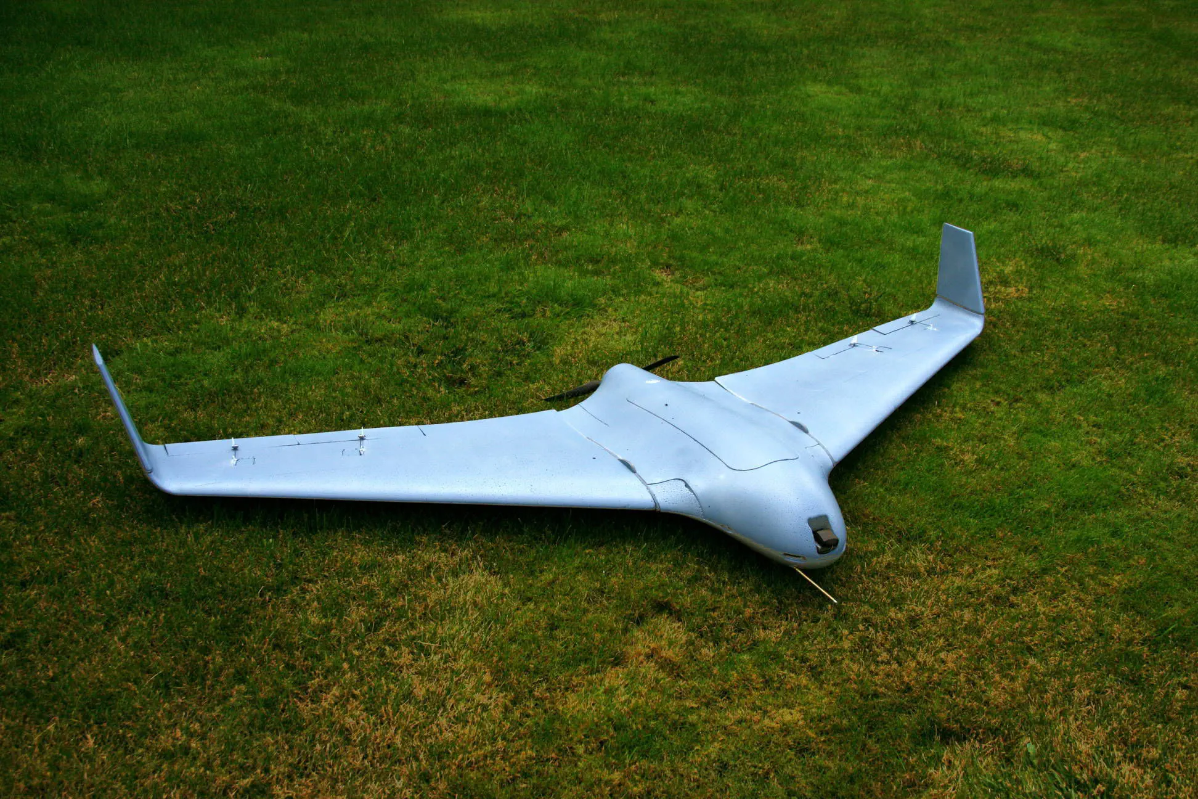
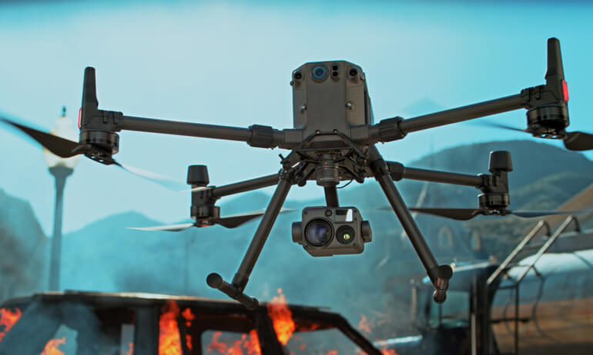
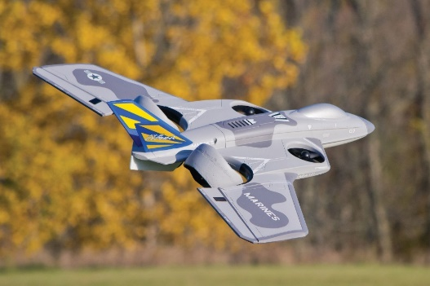
Недостатки типовых решений
 | На дронах | На мультикоптерах | Мое решение
ГИБКОСТЬ РАЗНООБРАЗИЕ ЗАДАЧИ
ПРОДОЛЖИТЕЛЬНОСТЬ РАБОТЫ
X8 Flying Wing
DJI Matrice 300 RTK
FV-31 Cypher VTOL

Slide 4
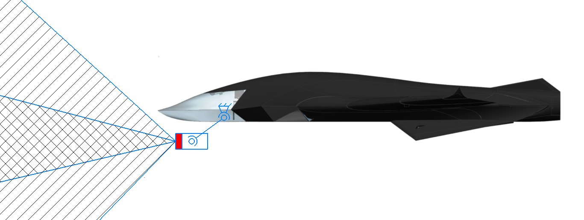
Требования к блокам стабилизации видеокамеры (БСВ)
Агрегат должен обеспечивать:
— работа на продолжительное время, а также большой угол обзора;
— работа в любых световых условиях. (днём и ночью);
— быстрое переключение режимов самолета-мультикоптера <2 cек;
— стабилизацию камеры обеспечивающий точную наводку на человека на расстоянии до 100 м;
— работа в погодных условиях температуры -45...+45.

Slide 5
Постановка задачи
Цель:
Разработка структуры, системы управления и компонентов конструкции блока стабилизатора видеокамеры (БСВ) на БПЛА.
Задачи:
Разработка структуры комплекса и системы управления;
Расчет и подбор компонентов конструкции стабилизатора;
Энергетический и регулировочный расчеты привода переключение режимов;
Исследование модели привода стабилизатора;
Разработка и исследование модели системы управления;
Конструкционные расчеты: валы, подшипники и корпусных изделий.

Slide 6
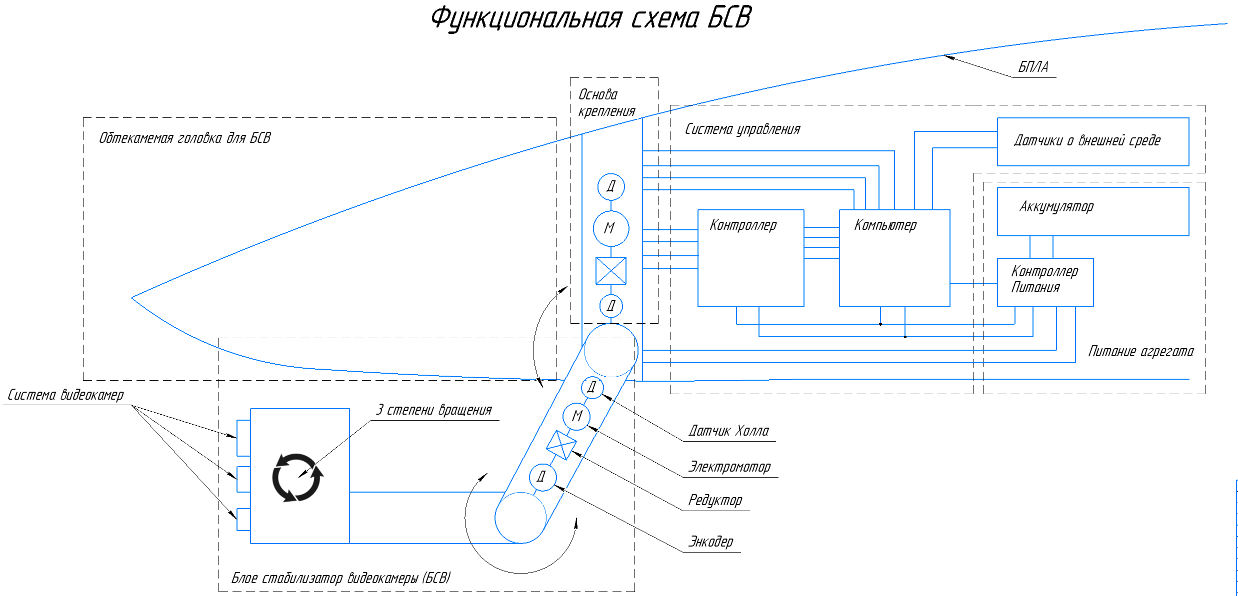
1 Разработка структуры БСВ и системы управления
Структура системы блока стабилизатора видеокамеры(БСВ)

Slide 7
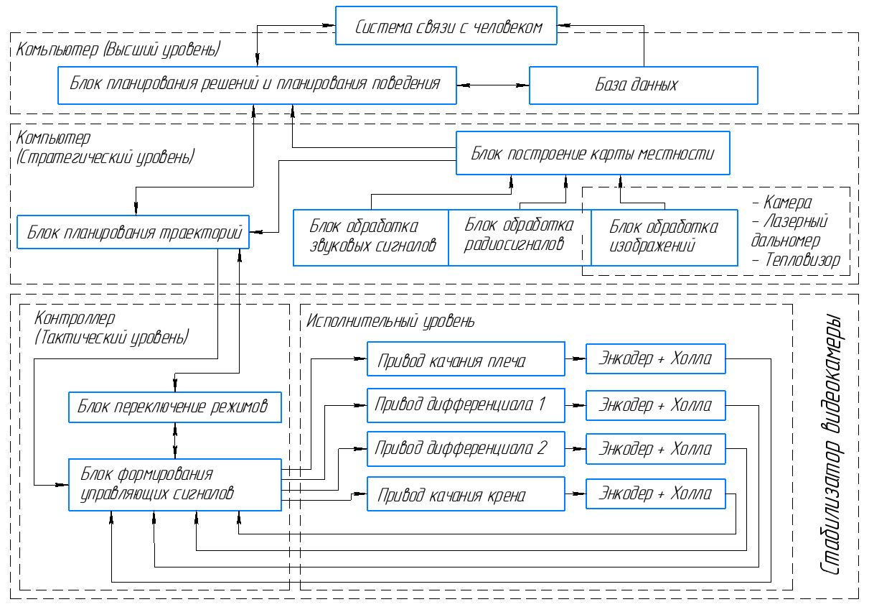
1 Разработка структуры БСВ и системы управления

Slide 8
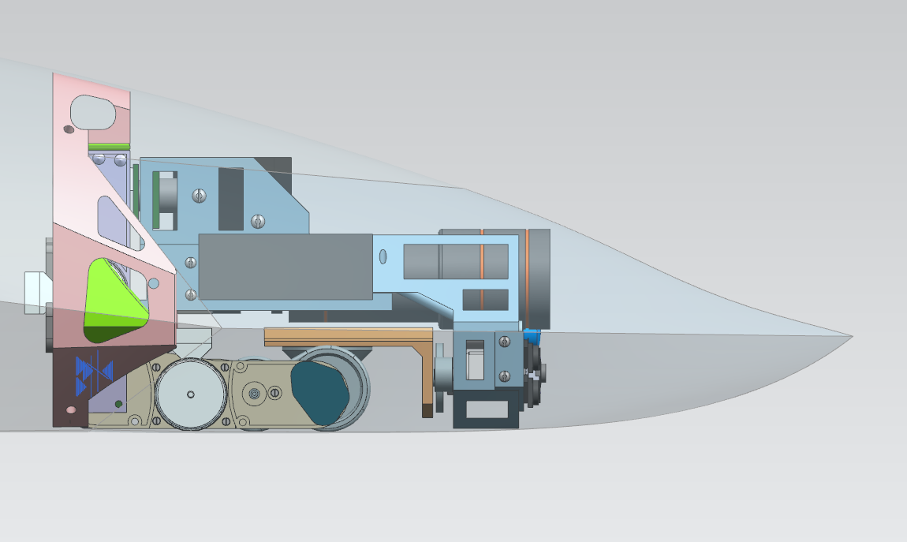
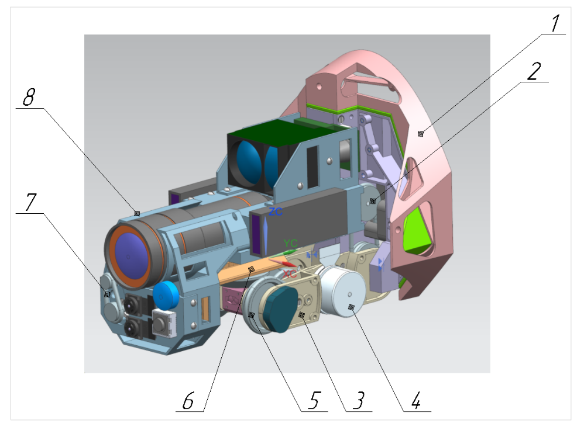
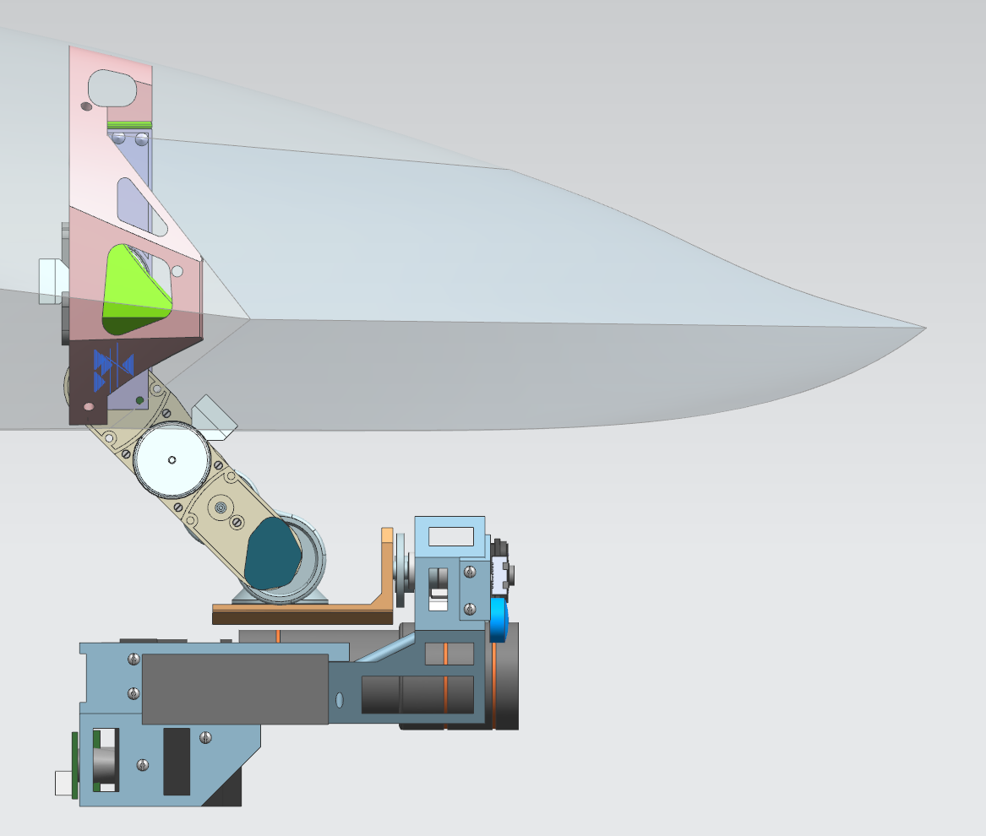
1 Описание БСВ
Режим 1: Самолет
— Основа (поз. 1);
— Первый привод (поз. 2);
— Плечо качания (поз. 3);
— Парные приводы (поз. 4);
— Дифференциал (поз. 5);
— Переходная платформа (поз. 6);
— Платформа для видеокамеры (поз. 7);
— Система видеонаблюдения (поз. 8).
Режим 2: Мультикоптер

Slide 9
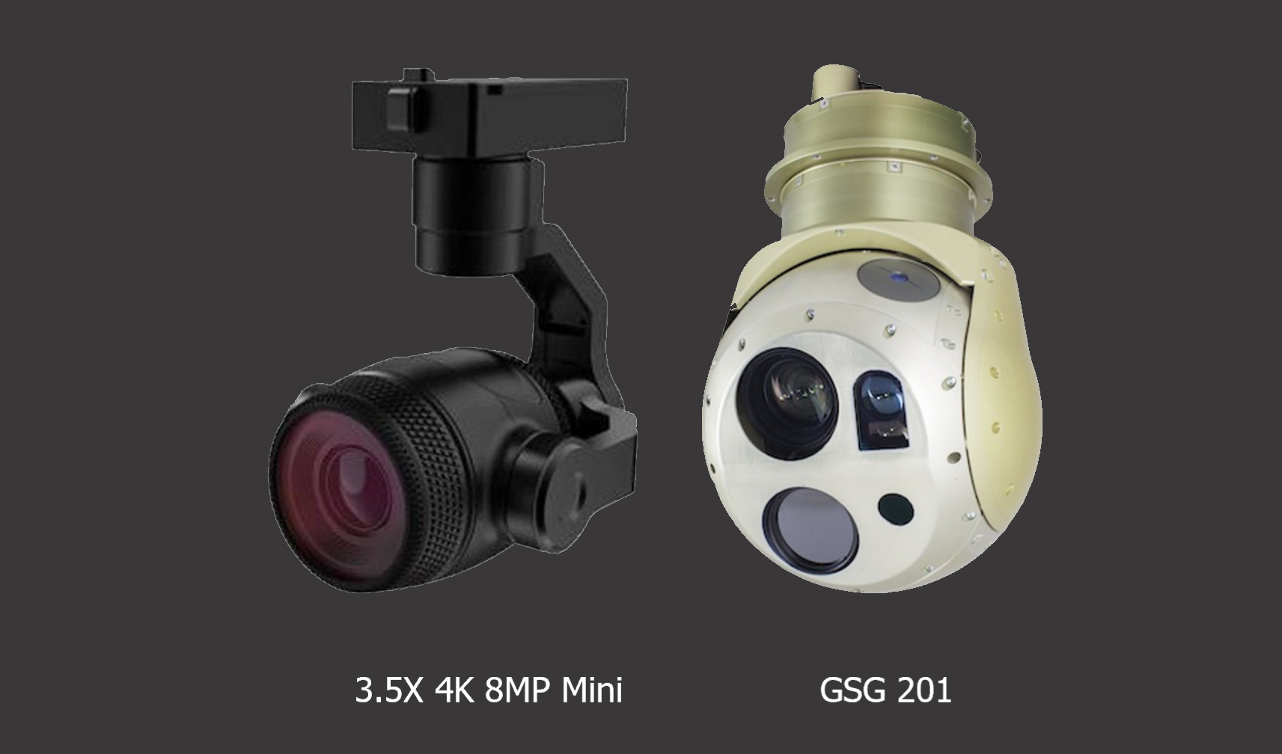
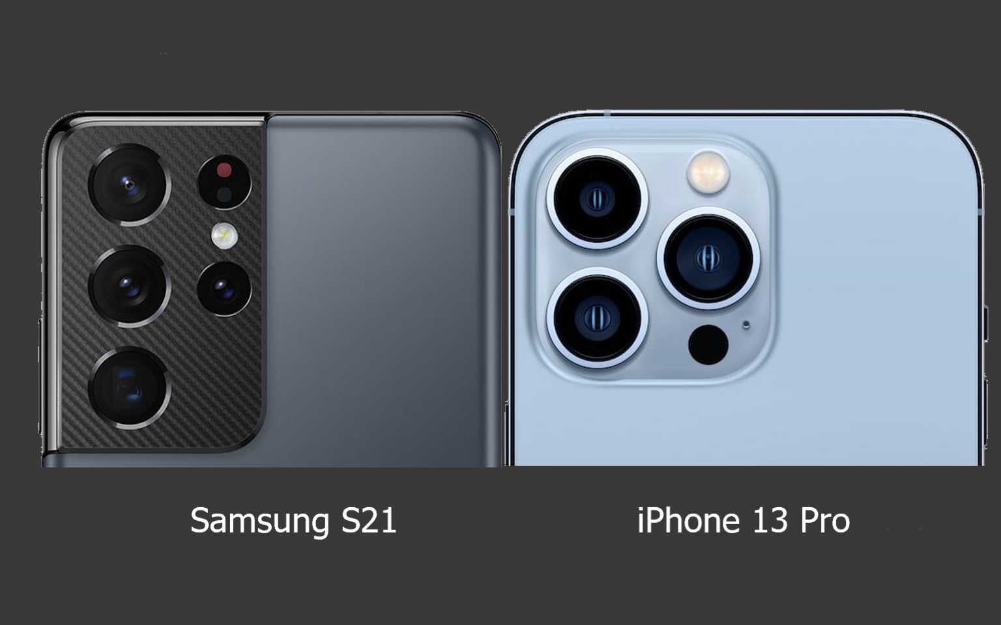
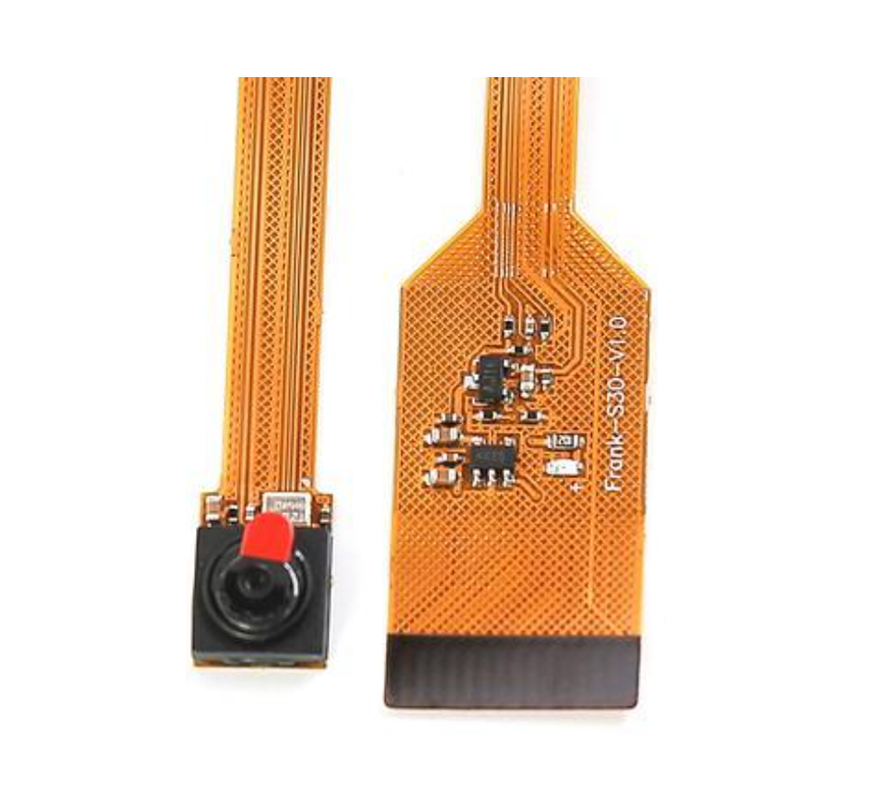
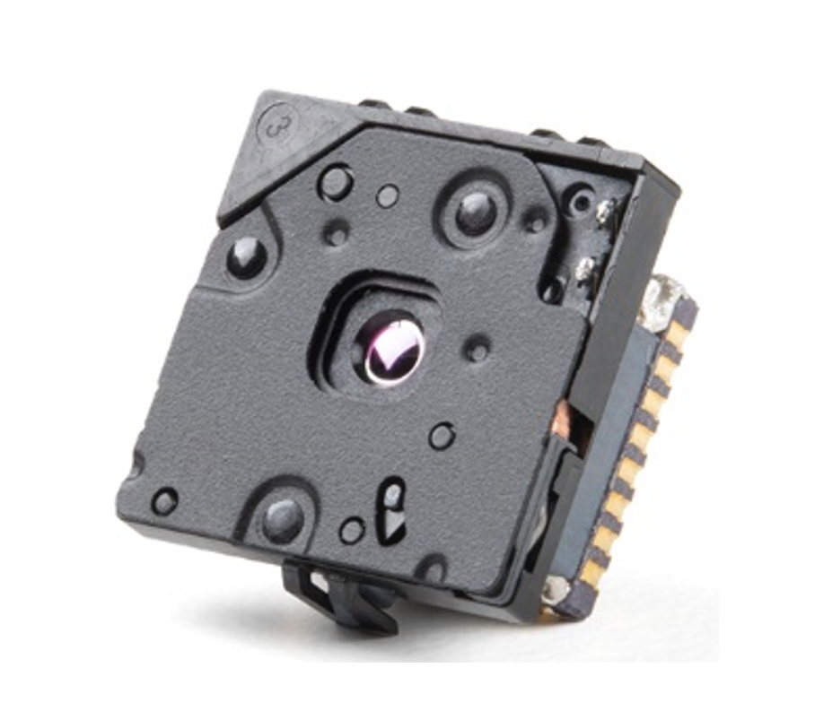
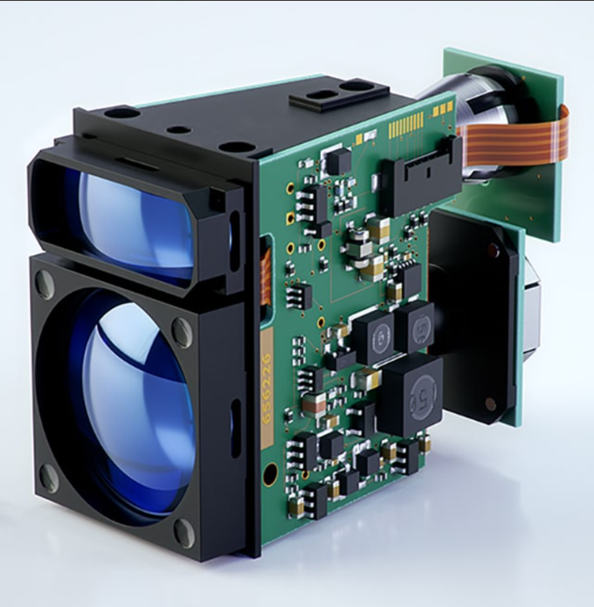
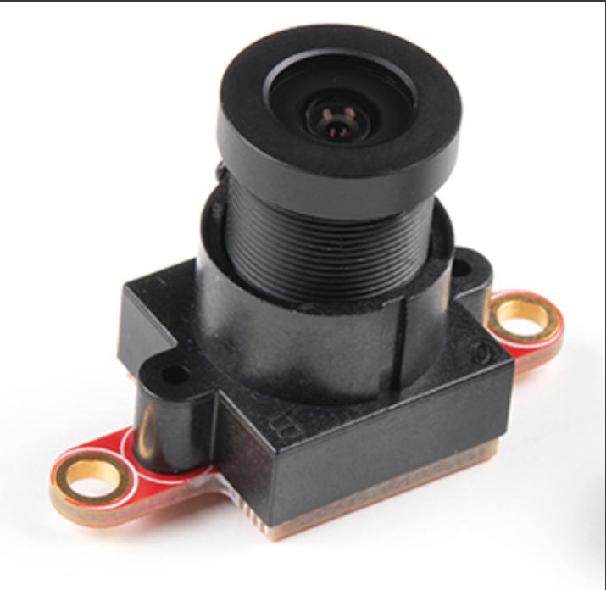
2 Примеры технических решений
Готовые модули с рынка
Модули с мобильных девайсов
Модули сенсора с открытой спецификацией
широкий
обзор
тепловизор
лазерный
дальномер
дальний обзор

Slide 10
2 Недостатки типовых решений
 | Готовые модули с рынка | Модули с мобильных девайсов | Мое решение
КОМПАКТНОСТЬ И МНОГОФУНКЦИОНАЛЬНОСТЬ
ДОСТУПНОСТЬ

Slide 11
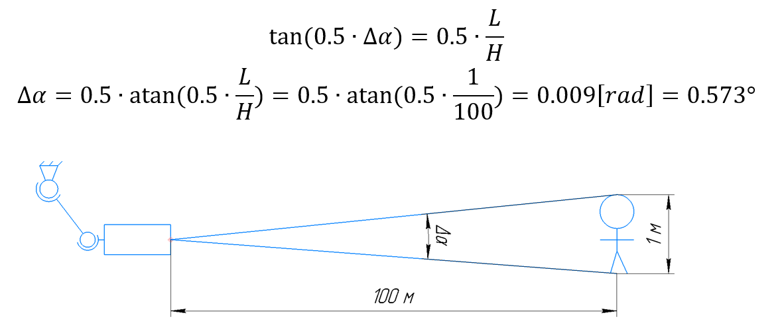
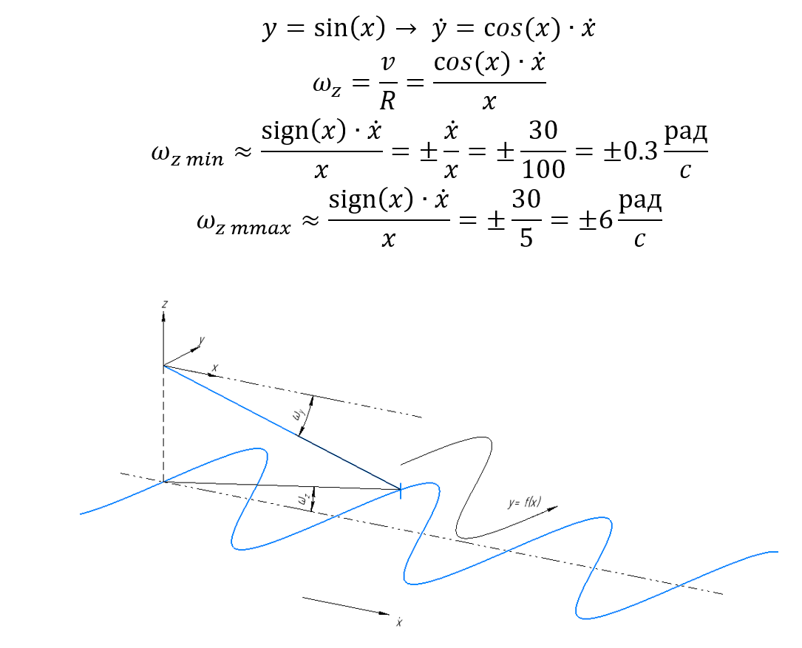
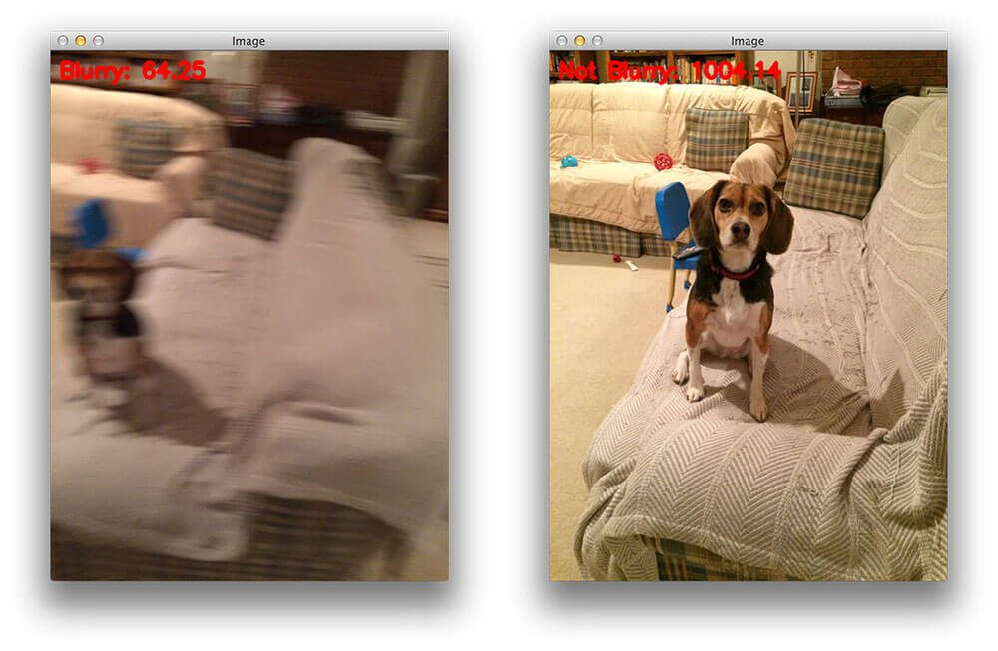
3 Оценочная точность БСВ
Оценочная позиционная точность системы
Оценочная скоростная точность системы
Из этого выводится требуемая точность наведения:
— Точность позиционирования не более 0.6 градусов;
— Величина перерегулирования М=1.1.
Из этого выводится требуемая точность по скорости:
— максимальная скорость 6 рад/с;
— минимальная скорость 0.3 рад/с.
Смазанная картина
Четкая картина

Slide 12
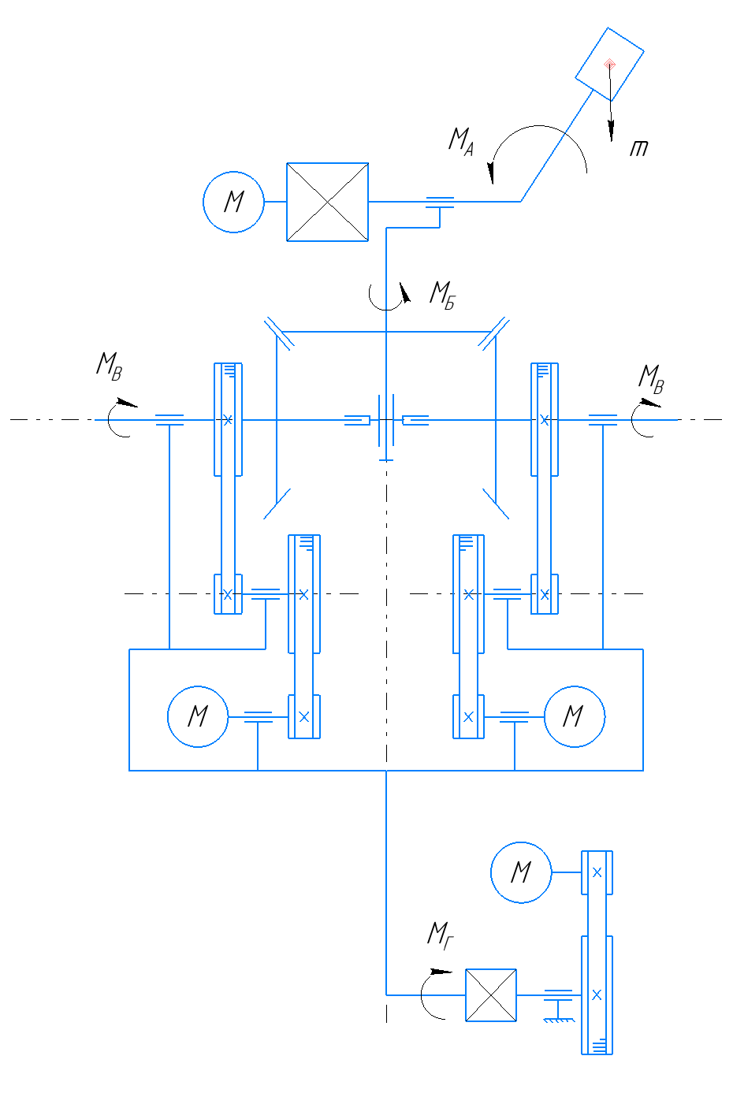
3 Расчет и выбор компонентов конструкции БСВ
Основные технические требования:
Точность позиционирования < 0.6 град
Скорость вращения 0.3...6 рад/с
Масса груза m на стабилизаторе 0,25 кг
Вращение плеча МГ (Диапазон углов 100°)
Дифференциал МБ (± 180°), МВ (180°).
Вращение крена МА (Диапазон углов ±180°)

Slide 13
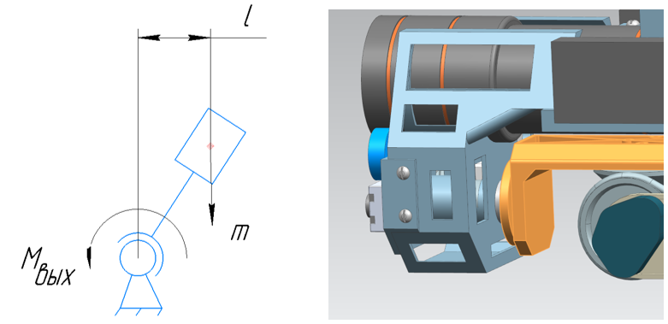
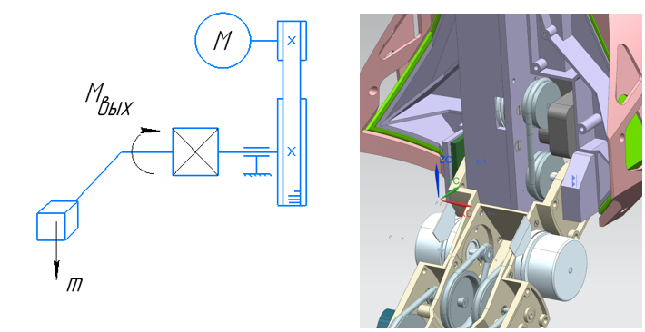
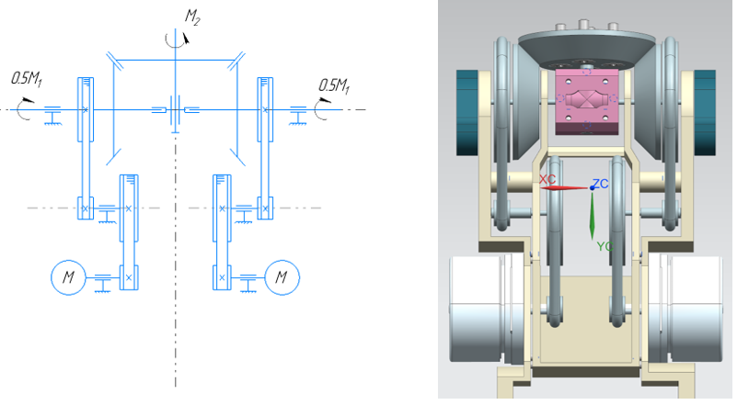
3 Определения компонентов конструкции БСВ
Привод №1 0.5Вт: для компенсации по крену
Привод №3 5Вт: качания плеча
Приводы №2 5Вт:
Дифференциал

Slide 14
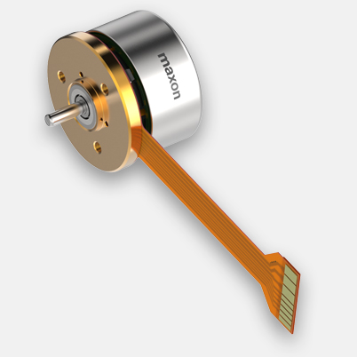
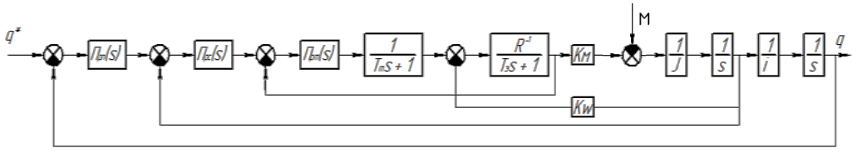
3 Энергетический и регулировочный расчеты привода
качания плеча
Основные характеристики EC 20 flat:
P = 5 Вт - Мощность
R_{я} = 28.6 Oм - активное сопротивление якорной обмотки
i_{ном} = 0.329 А – номинальный ток двигателя
Т_{э} = 0.0001 с - электромагнитная постоянная
К_{м} = 0.024 Н*м/А - коэффициент момента двигателя
К_{ω} = 0.024 В*с/рад - коэффициент противоЭДС
J_{д} = 0.000067 кг*м² - момент инерции ротора двигателя
М_{ном} = 0.00774 Н*м - номинальный момент двигателя
I = 45 - передаточное число редуктора
Схема следящего привода

Slide 15
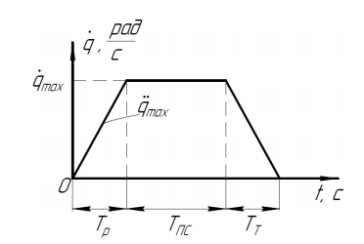
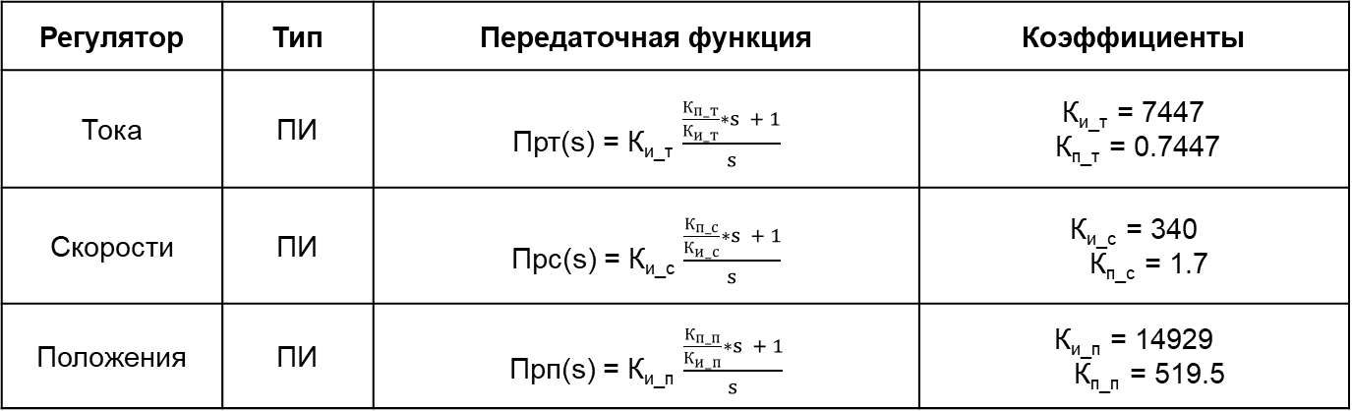
3 Энергетический и регулировочный расчеты привода
качания плеча
Регулятор | Тип | Передаточная функция | Коэффициенты
Тока | ПИ | Прт(s) = К_{и_т} $\frac{\frac{К_{п_т}}{К_{и_т}}∗s + 1}{s}$ | К_{и_т} = 7447 К_{п_т} = 0.7447
Скорости | ПИ | Прс(s) = К_{и_с} $\frac{\frac{К_{п_с}}{К_{и_с}}∗s + 1}{s}$ | К_{и_с} = 340 К_{п_с} = 1.7
Положения | ПИ | Прп(s) = К_{и_п} $\frac{\frac{К_{п_п}}{К_{и_п}}∗s + 1}{s}$ | К_{и_п} = 14929 К_{п_п} = 519.5
Регуляторы привода
Параметры задания траектории:
Т_{р} = Т_{т} = 0.5 с время разгона и торможения
Т_{пс} = 1с время движения без ускорения
Скорость ω = 0.6 рад/с

Slide 16
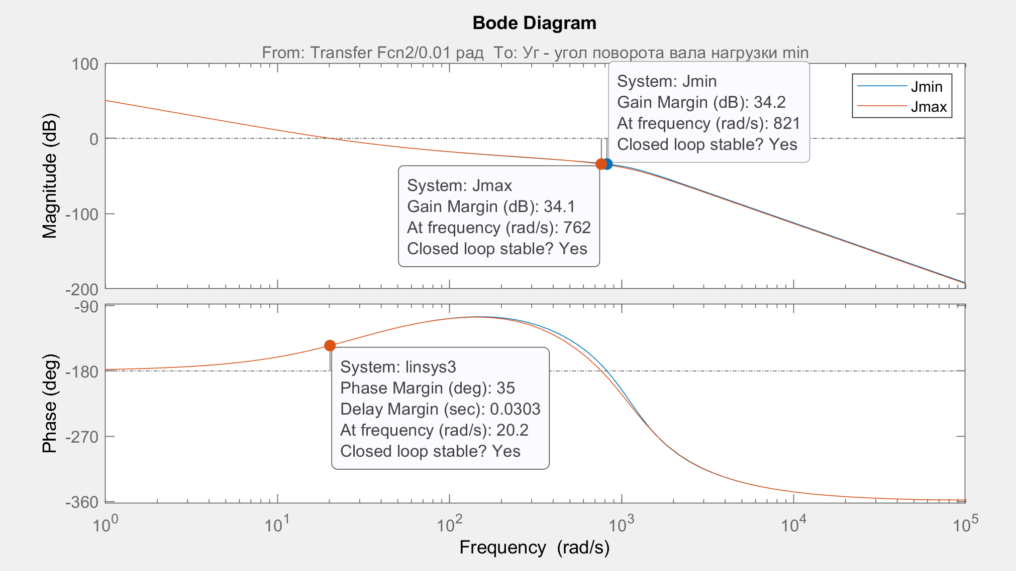
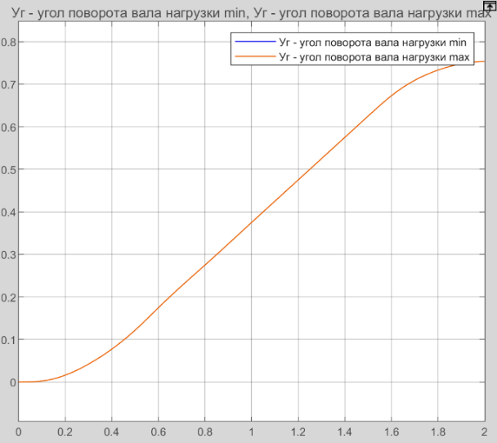
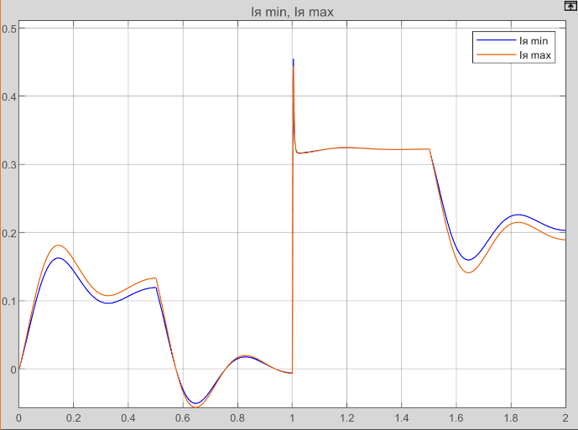
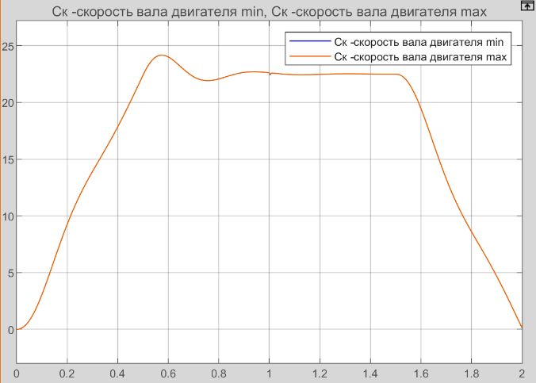
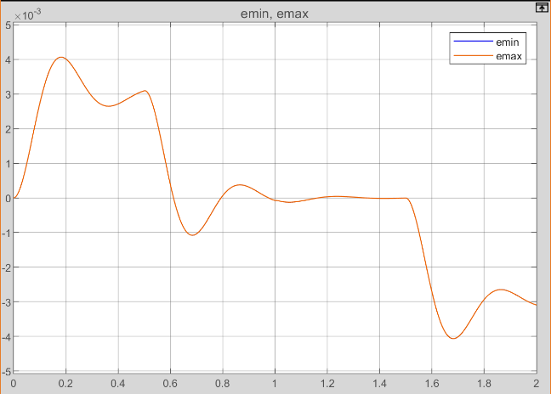
Определенные параметры модели:
Т_{пп} = 0.7 с - время переходного процесса
Запас устойчивости по амплитуде 34.2 Дб
Запас устойчивости по фазе в 35 ̊
ЛАЧХ и ФЧХ контура положения
Положение
Ток
Скорость
Отработка задания траектории по положению
в сигнале тока и скорости
Ошибка контура положения

Slide 17
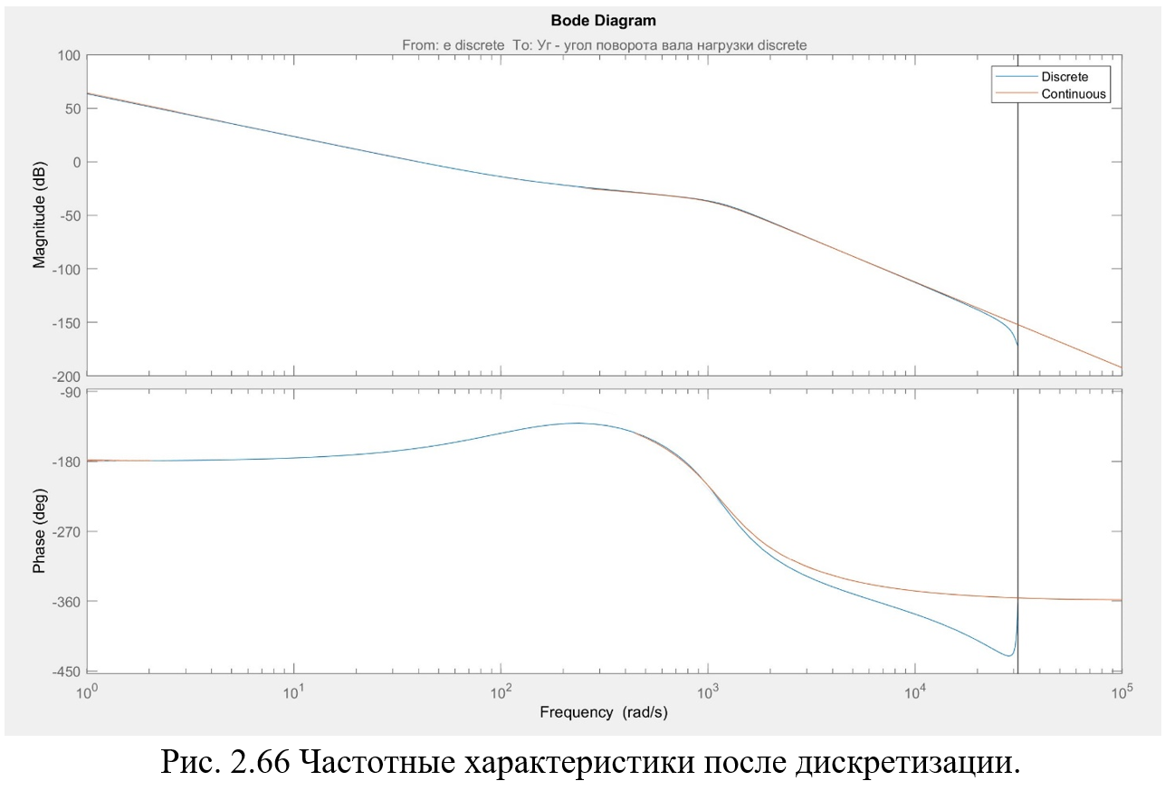
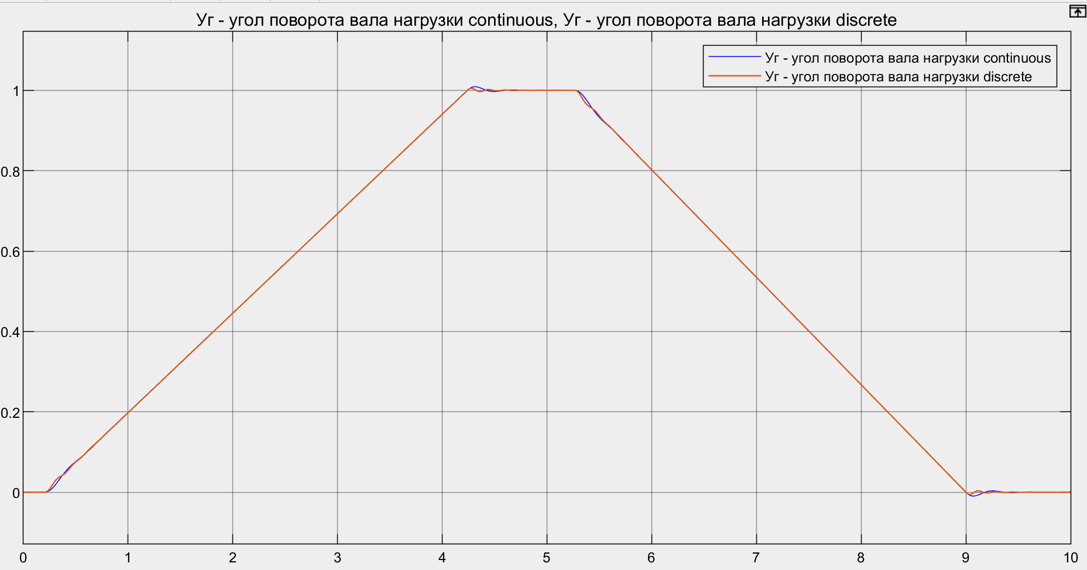
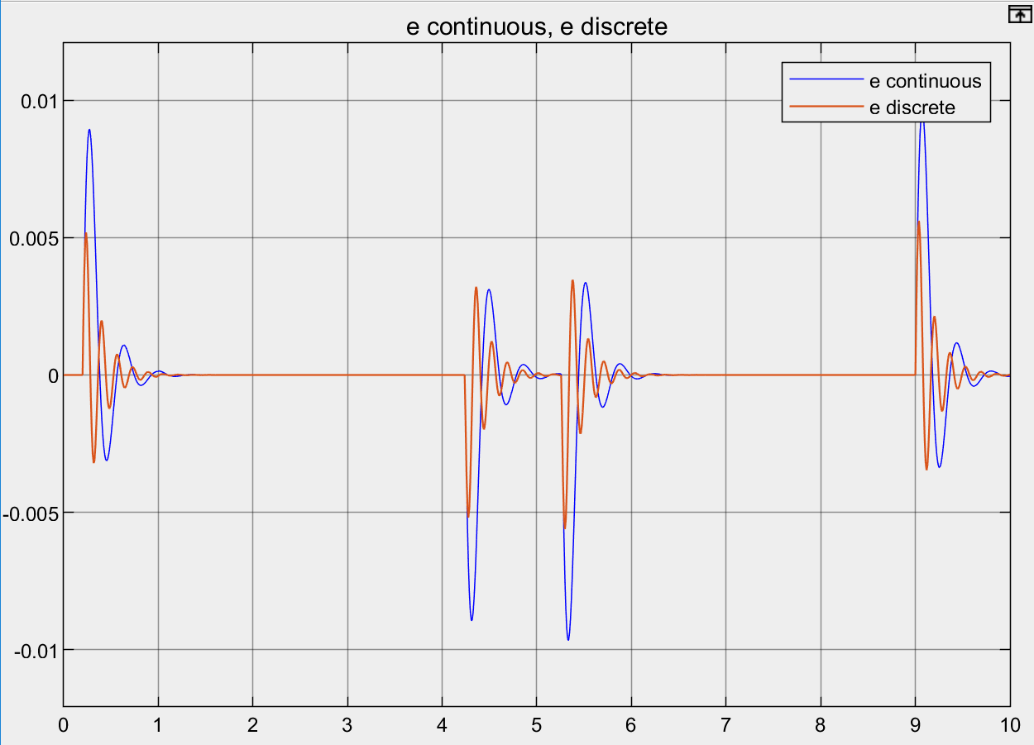
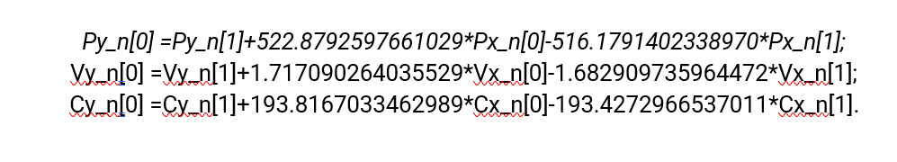
4 Исследование модели привода качания плеча
Переходной процесс
ЛАЧХ контура положения после дискретизации
Разностное уравнение
Ошибка в приводе

Slide 18
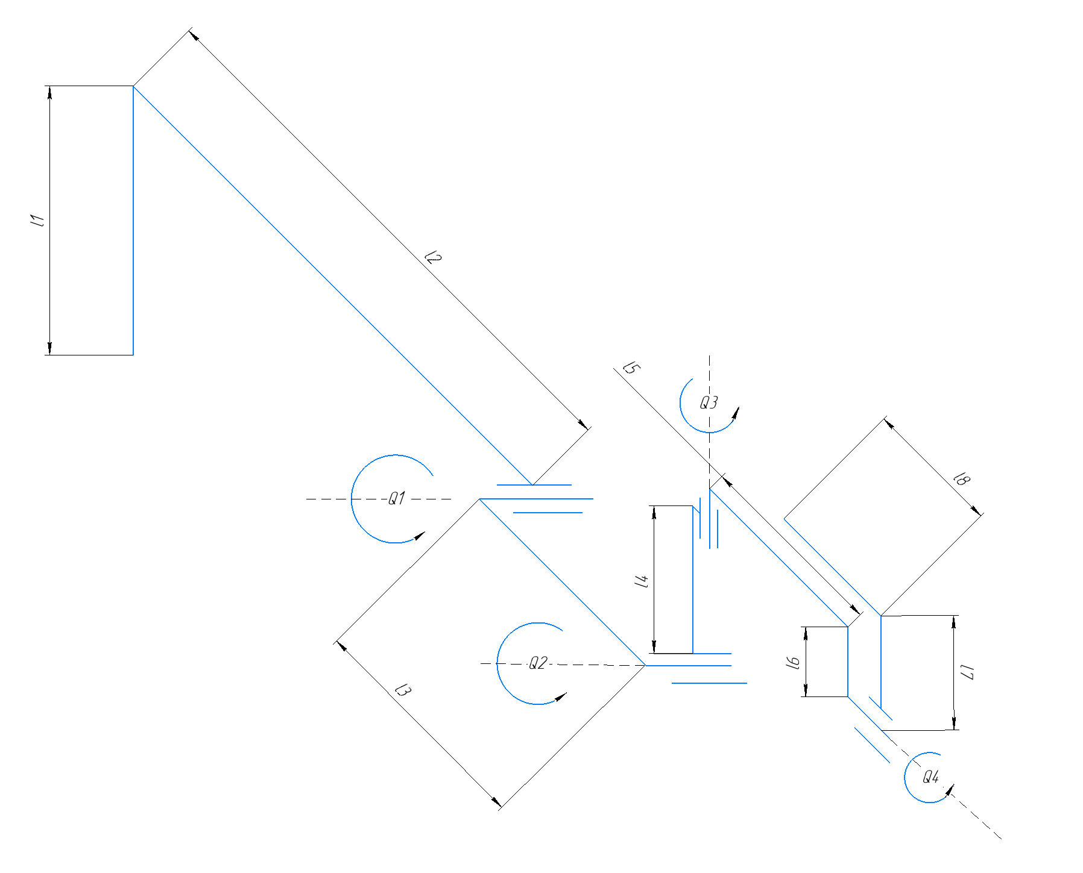
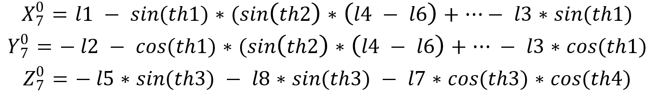
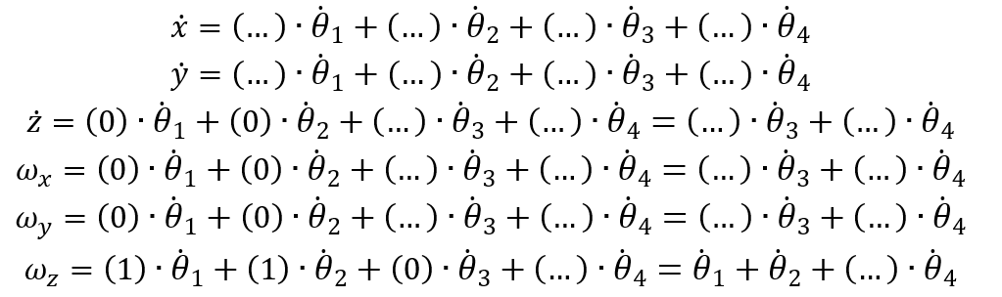
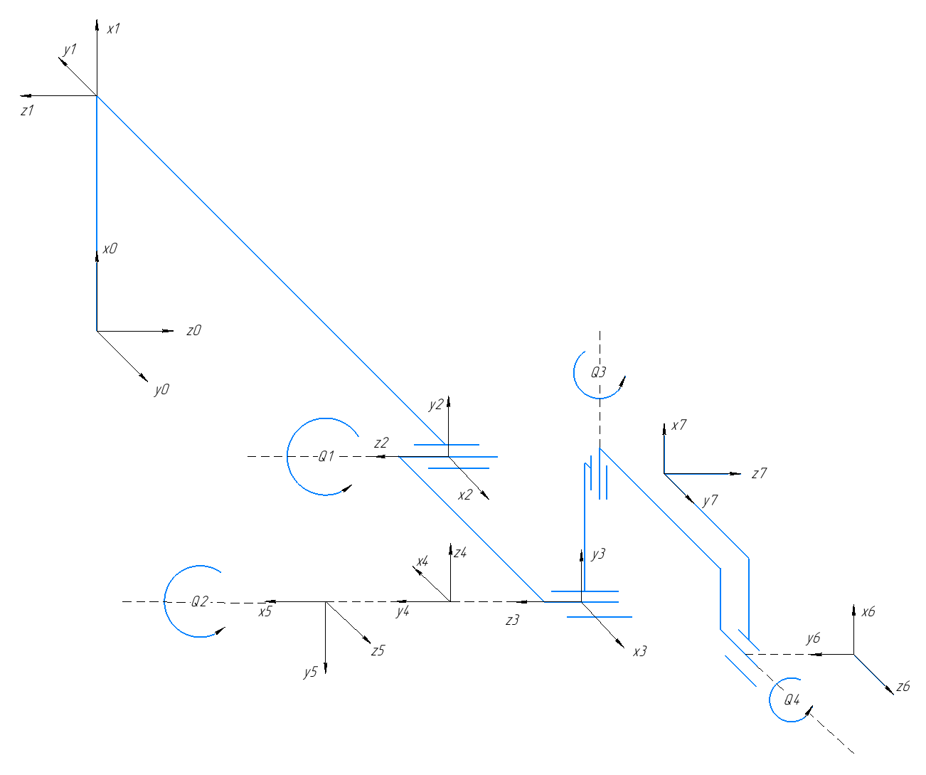
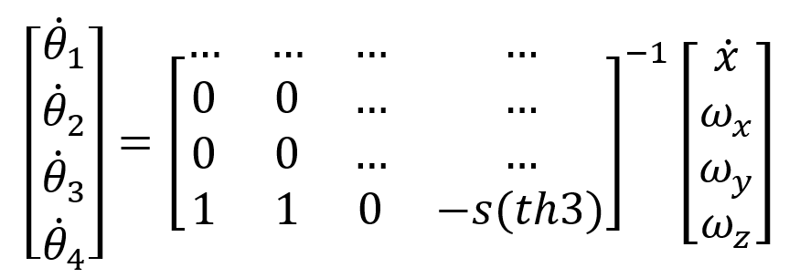
5 Исследование кинематической модели БСВ
Уравнение прямой и обратной задачи по положению
Уравнение прямой задачи по скорости
Построение системы координат в соответствии с алгоритмом Денавита-Хартенберга
Уравнение обратной задачи по скорости

Slide 19
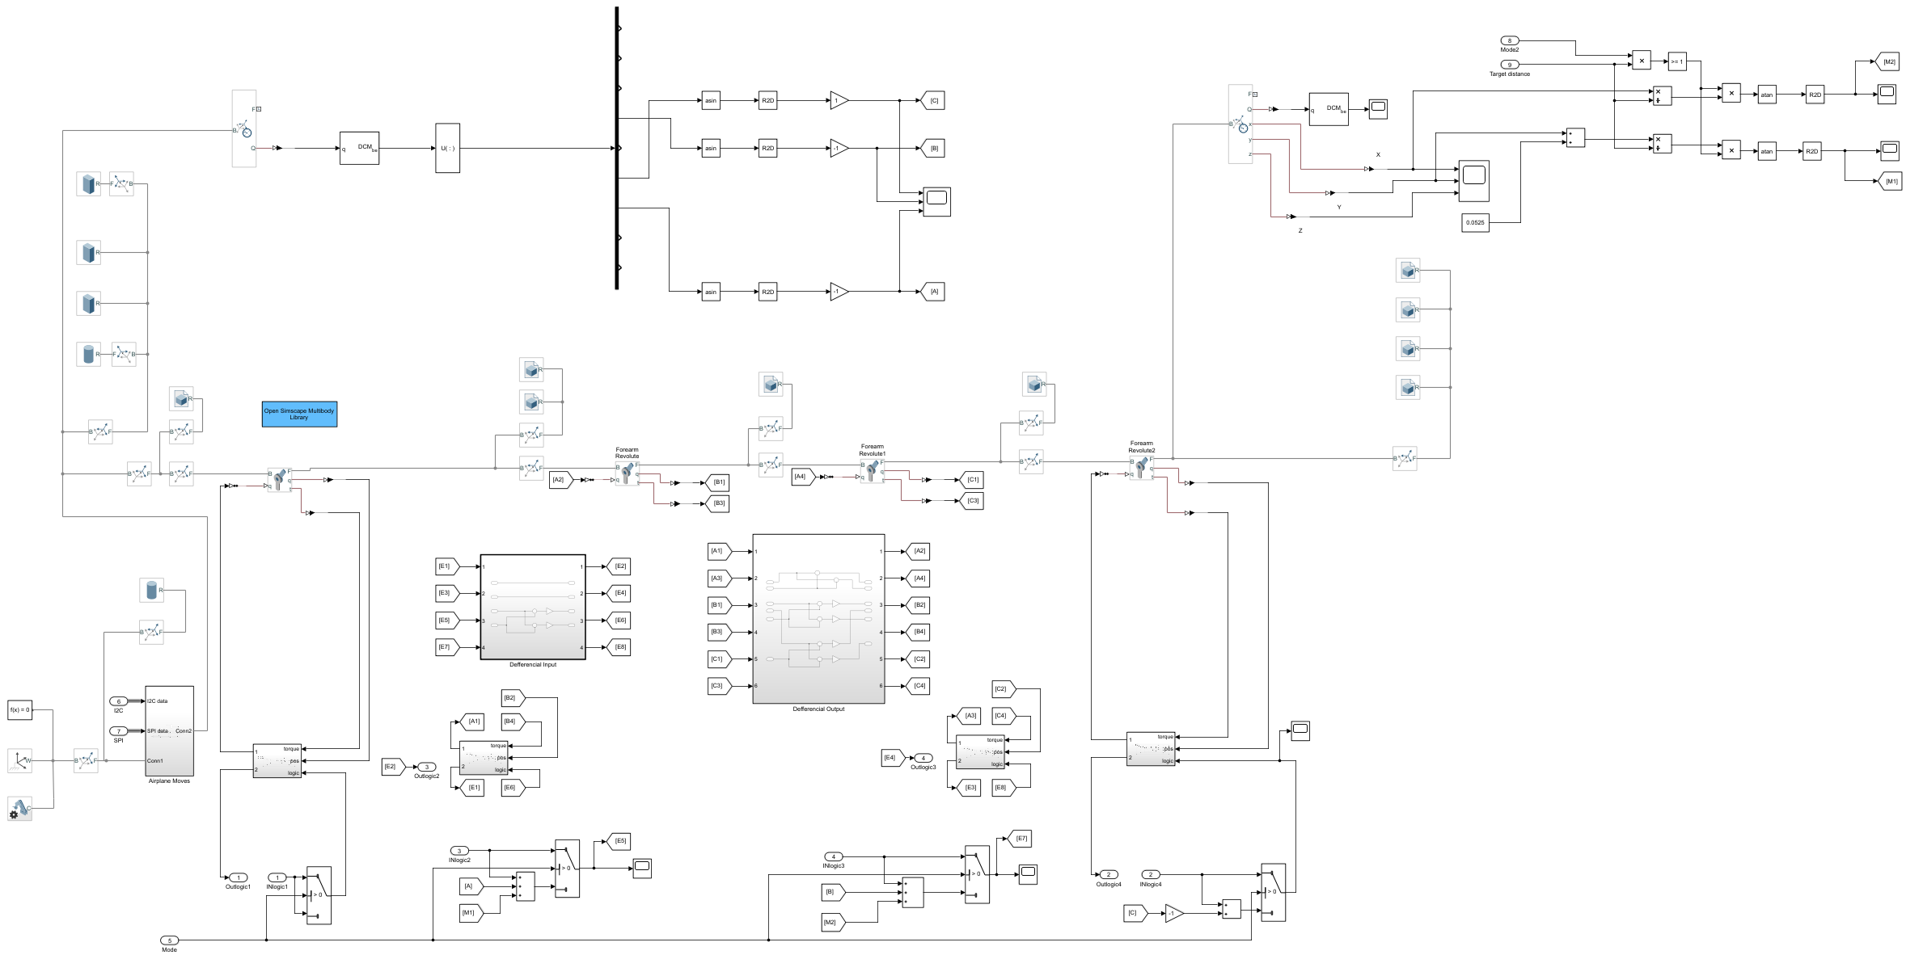
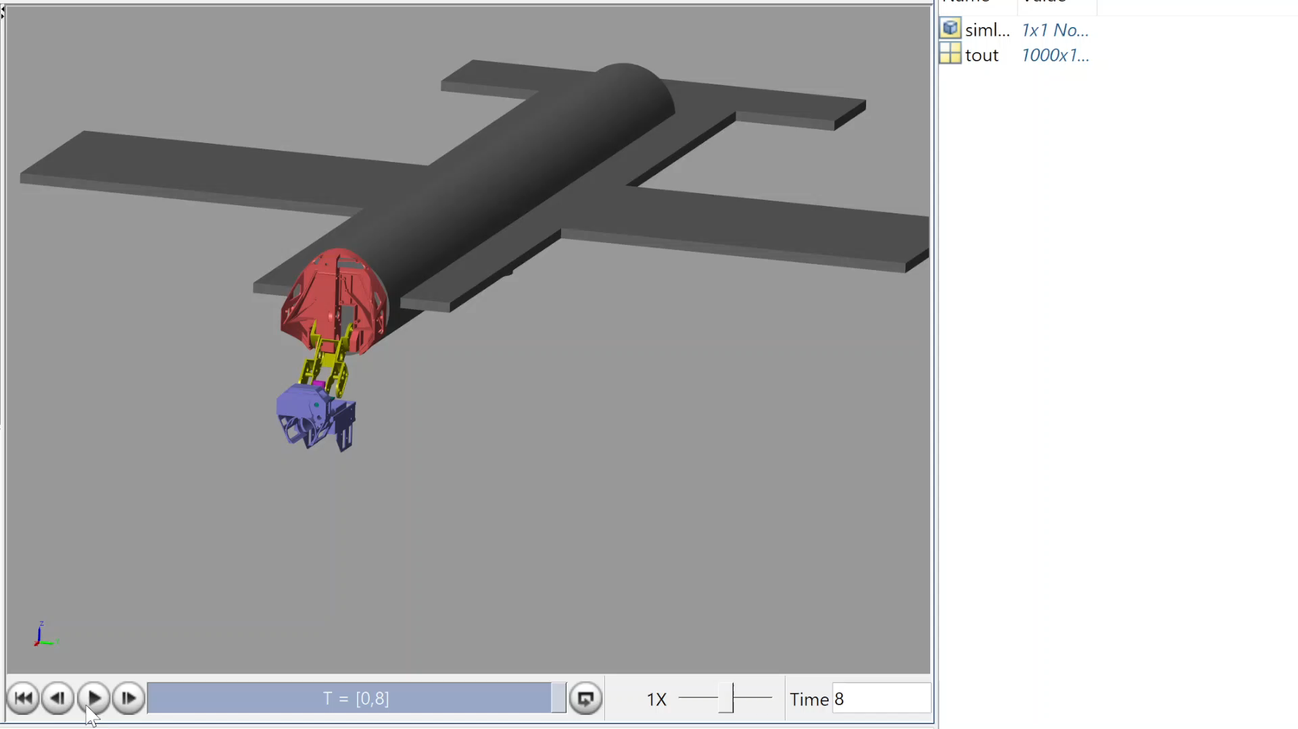
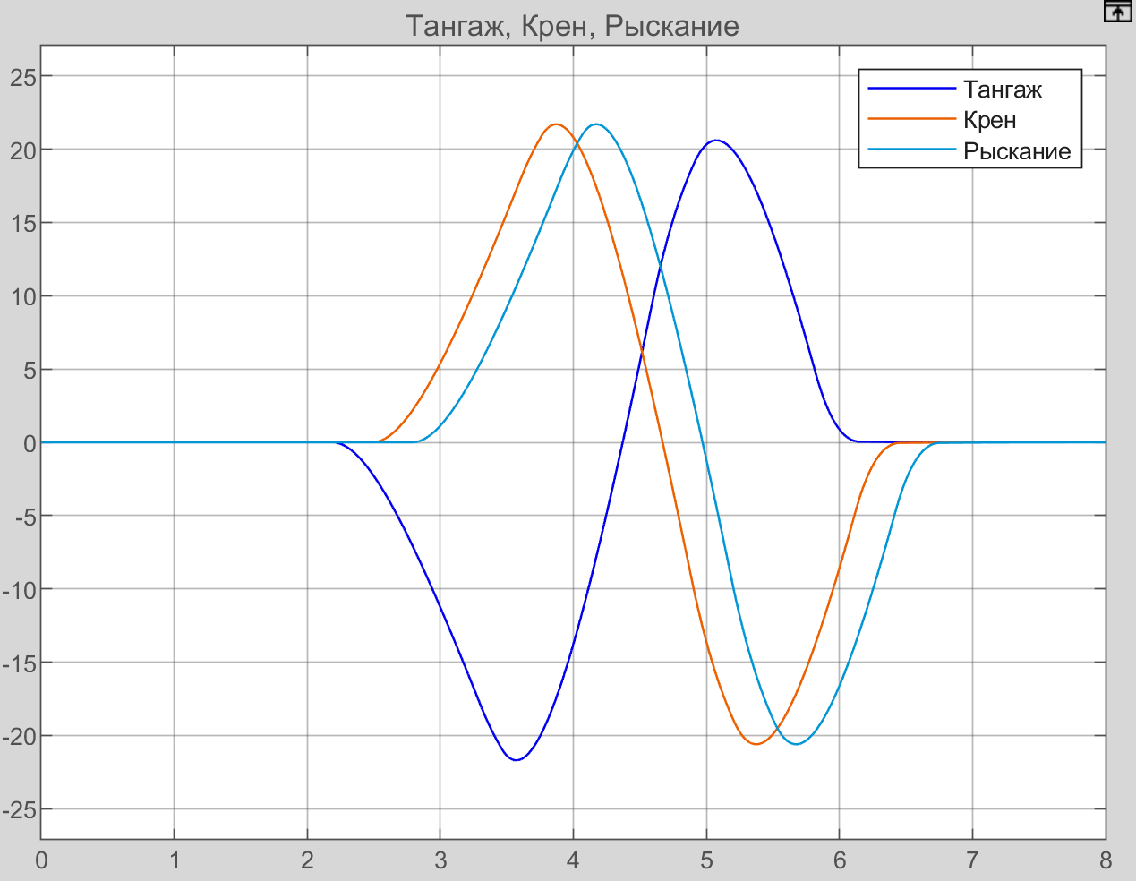
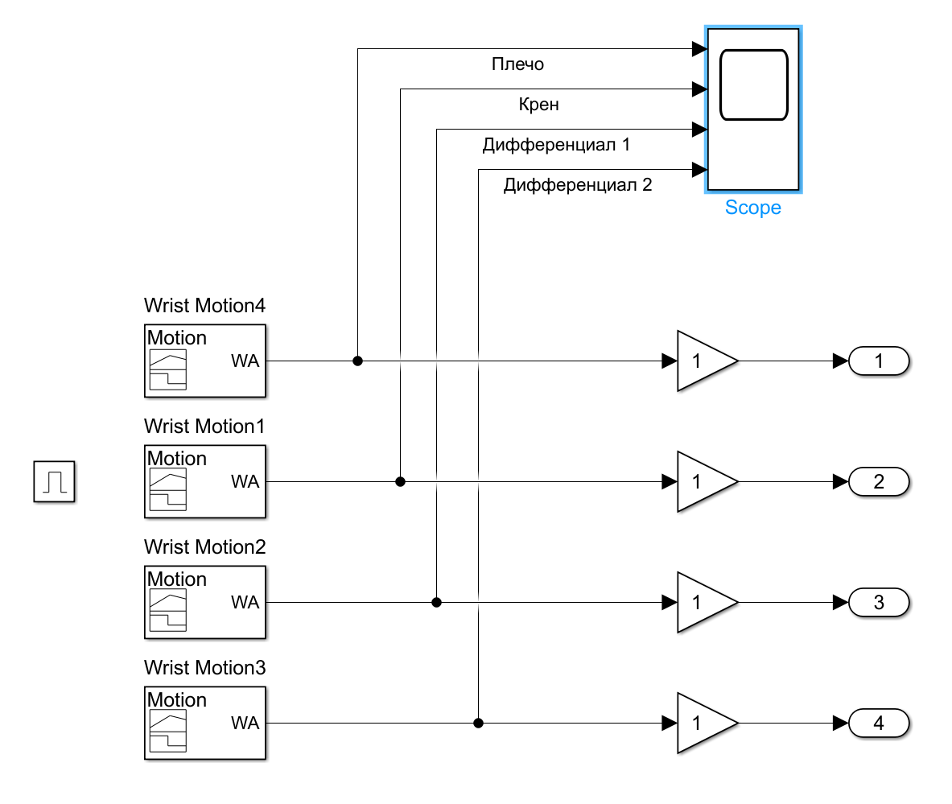
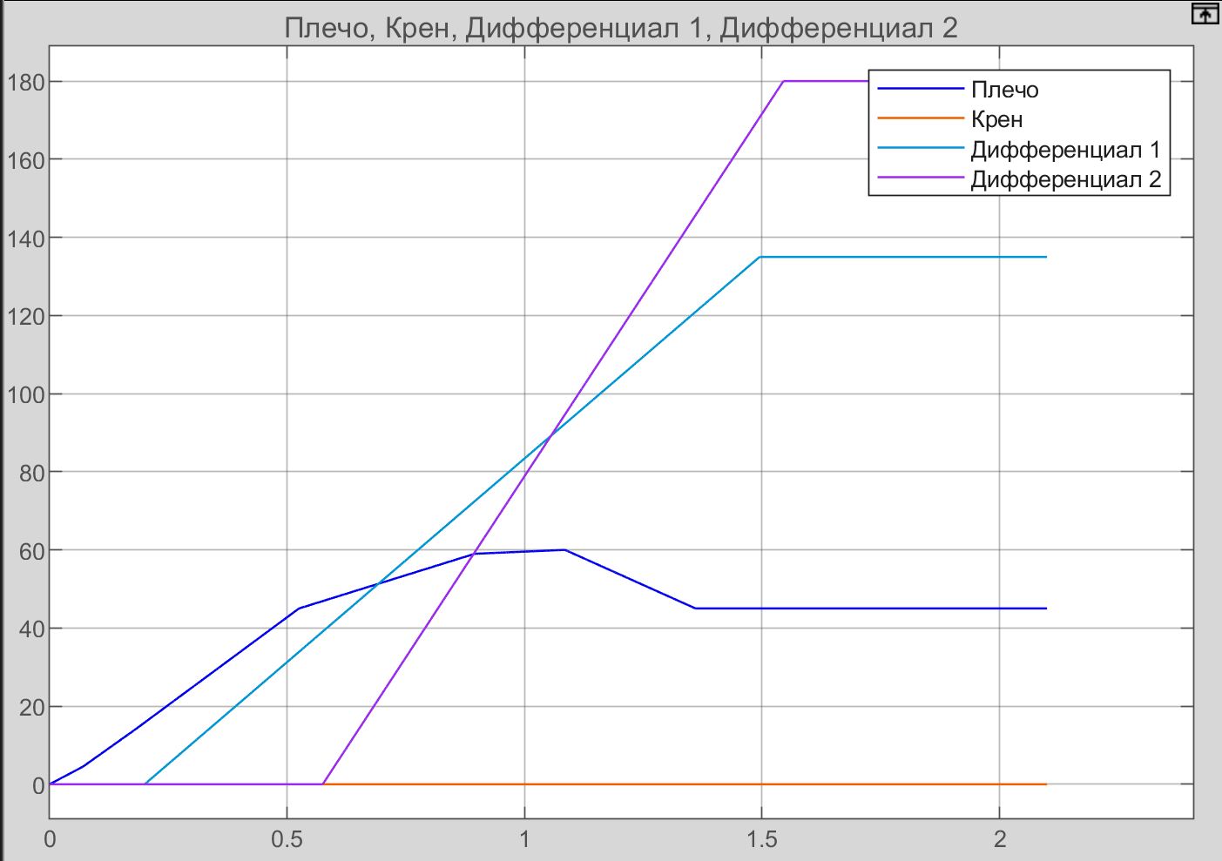
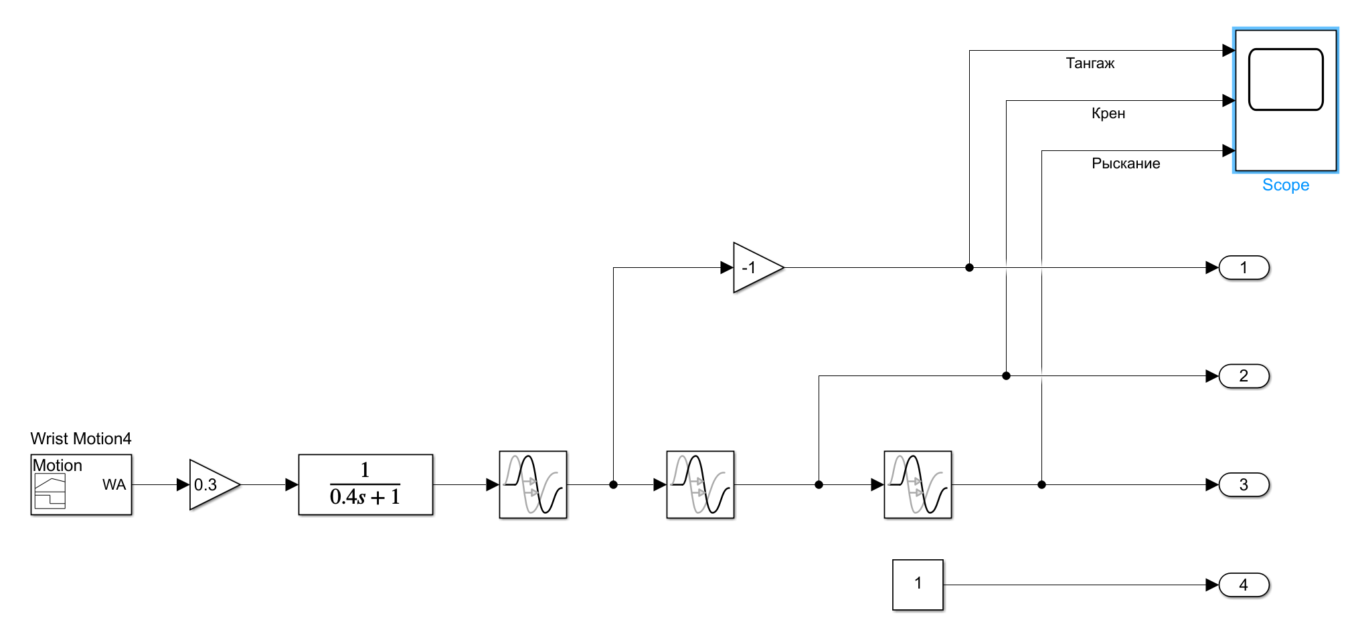
Тактический уровень
Модель БПЛА
Исполнительный уровень
Наклон БПЛА
Блок переключение режимов
Структурная схема в матлабе
Задание наклона БПЛА (± 20°)
Задание переключение режимов

Slide 20
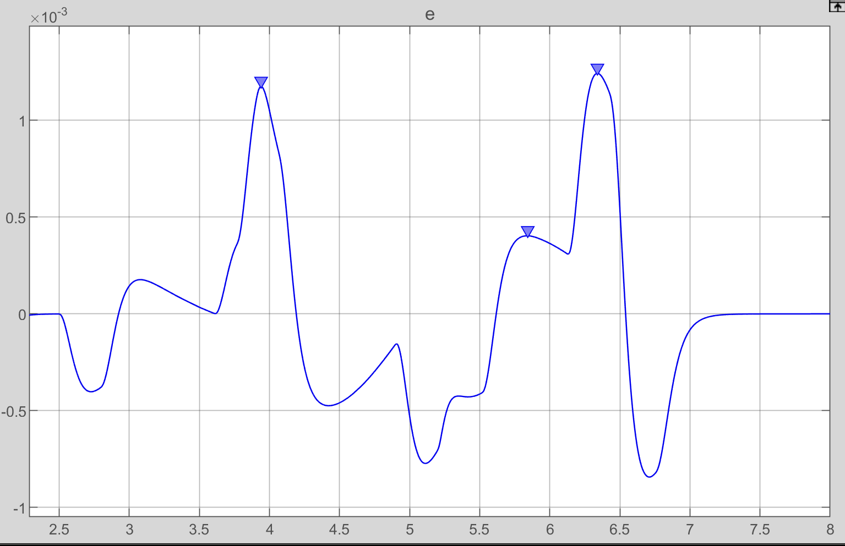

«Шарнирный замок», «Блокировка осей», «Складывание рамок» – эффект при котором оси вращения совпадают, и теряется одна степень свободы.
Ошибка отдельных приводов:
Не более 0.003 рад = 0.17 град (Хорошо)
Требуемая точность: не более 0.6 град
Задание наклона БПЛА
Ошибка всей системы в совокупности
Не более 0.05 рад = 2.86 град (Удовлетворительно)
Требуемая точность: не более 0.6 град

Slide 21


6 Требования к конструкциям БСВ
Общий вид
Моделирование
Конструкция должен быть:
— прочными, наличие должного ресурса, надежности и живучести;
— легкими, конструкция с минимальной массы;
— удобство в эксплуатации, легко собираемыми;
— технологичными, простота в ремонте, применение при ее изготовлении недефицитных материалов.

Slide 22



6 Расчет механической передачи
Условия работы:
$$M_{ном}=0.9 Нм, { n}_{ном}=2.2\frac{об}{с}, u=1,$$
Результаты расчета
𝑧1=32, 𝑧2=32, 𝑚=0.8
Сталь 40Х ГОСТ 4543−2016
Радиальная сила на шестерне: 4.42 Н
Радиальная сила на колесе: 27.5 Н
Осевая сила: 4.42 Н
Коэффициенты запаса по изгибу nF: 15,3 и 9,5
Коэффициенты запаса по контакту Kпер: 3.8
Ресурс работы 𝐿 > 32000ч
(при 10% времени максимального нагружения)

Slide 23




6 Расчеты корпусных изделий в пакете NX pre/post
Подготовка к расчете
Этап 1: Оригинальная модель
Этап 2: Упрощение модели
Этап 3: Построение сетки
Сетка: тетраэдральный 10-ти узловой элемент
Этап 4: Задание материала, крепления и внешней силы
Материал: Дюралюминий 2014 ISO 209-1

Slide 24




6 Расчеты корпусных изделий в пакете NX pre/post
Моделирование. Решатель: SOL 101 линейная глобальная статика
Перемещение (мм)
Напряжение по Мизесу (МПа)
Контактное напряжения (МПа)
Напряжение винтового соединения

Slide 25




6 Расчеты в пакете NX pre/post

Slide 26
Результаты
В ходе выполнения ВКР были достигнуты следующие результаты:
Разработана структура комплекса и системы управления блока стабилизатора видеокамеры (БСВ), отвечающая заданным требованиям.
Определена кинематическая схема и подобраны компоненты БСВ.
Выполнен расчет прямой и обратной задачи по положению и по скоростью
Выполнен энергетический расчет привода БСВ.
Выполнен регулировочный расчет электродвигателя Maxon EC 20 flat 5W, в результате которого определены коэффициенты регуляторов.
Выполнено моделирования электродвигателя в программной среде MATLAB\Simulink: - Проверена отработка моделью заданного сигнала - Построены ЛАЧХ и ФЧХ разомкнутого контура положения и определены запасы устойчивости по амплитуде в 34.2 Дб и по фазе в 35 ̊ .
Выполнено перевода передаточного уравнение регуляторов для микроконтроллера: - Вывели дискретное уравнение по методе Тастина и перевели регуляторов в дискретной области - Построены ЛАЧХ и ФЧХ разомкнутого контура положения и сравнили с непрерывной системой - Вывели разностное уравнение для микроконтроллера
Разработана 3D модель БСВ и рассчитаны валов, подшипников и корпусных изделий.
Проведено моделирование корпусных изделий в пакете NX Pre/Post: - Выполнен построение сетки тэтраэдральный 10-ти узловой элемент - Выполнен моделирование в разделе SOL 101 Линейная Глобальная статика

